Slide 1





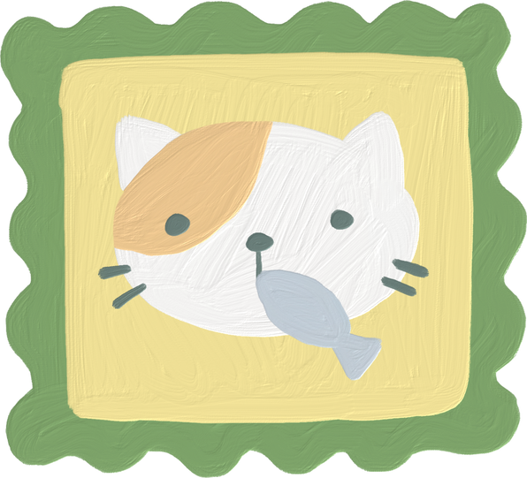


ỦY BAN NHÂN DÂN QUẬN LONG BIÊN
TRƯỜNG MẦM NON TRÀNG AN
BÉ KHÁM PHÁ KHOA HỌC
Chủ đề: Hiện tượng tự nhiên
Đề tài: Mặt trời – Mặt trăng và các vì sao
Lứa tuổi: 4 - 5 tuổi
Giáo viên: NguyễN Thu Hương
NĂM HỌC: 2023-2024

Slide 2
Mục đích yêu cầu
1.Kiến thức
- Trẻ biết mặt trời, mặt trăng và các vì sao là những hành tinh ở rất xa trái đất
-Trẻ biết được những tác dụng ( tác hại) của ánh sáng mặt trời, mặt trăng và các vì sao với cuộc sống của con người, con vật và cây cỏ trên trái đất
-Trẻ hiểu vì sao có ngày và đêm
2.Kỹ năng
- Phát triển kỹ năng quan sát, tư duy, ghi nhớ cho trẻ.
- Phát triển kỹ năng so sánh, phân loại.
- Mở rộng thêm vốn từ cho trẻ.
3.Thái độ
-Trẻ biết sinh hoạt (học, vui chơi, ăn, ngủ) phù hợp với từng thời điểm trong ngày.
-Tích cực tham gia HĐ

Slide 3

II. Chuẩn bị
1. Đồ dùng của Cô:
Bài: Em hát gọi mặt trời, chúc ngủ ngon. 15 tiếng tích tắc
Sa bàn quay nền trời ban ngày, ban đêm. Ba tranh: Mặt trời; mặt trăng và các vì sao
Đèn bàn, quả địa cầu
Băng hình hoạt động của con người , của bé vào các thời điểm trong ngày.
Các slide trò chơi.
2. Đồ dùng của Trẻ: 4 hộp, mỗi hộp có 1 tranh thể hiện hình ảnh hoạt động của bé trong ngày.

Slide 4



Ổn định tổ chức: Cô cho trẻ xem video mặt trời mọc

Slide 5
Đàm thoại:
Mặt trời mọc lên từ hướng nào?
Buổi sáng con người và các loài vật sẽ làm gì?
Ánh sáng có lợi ích gì đối với con người và các loài vật

Slide 6
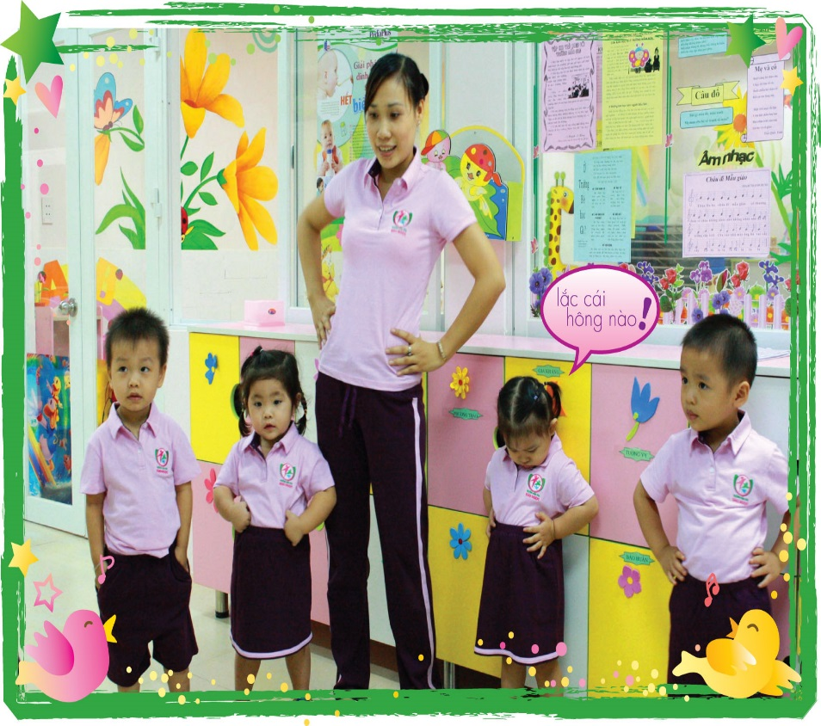
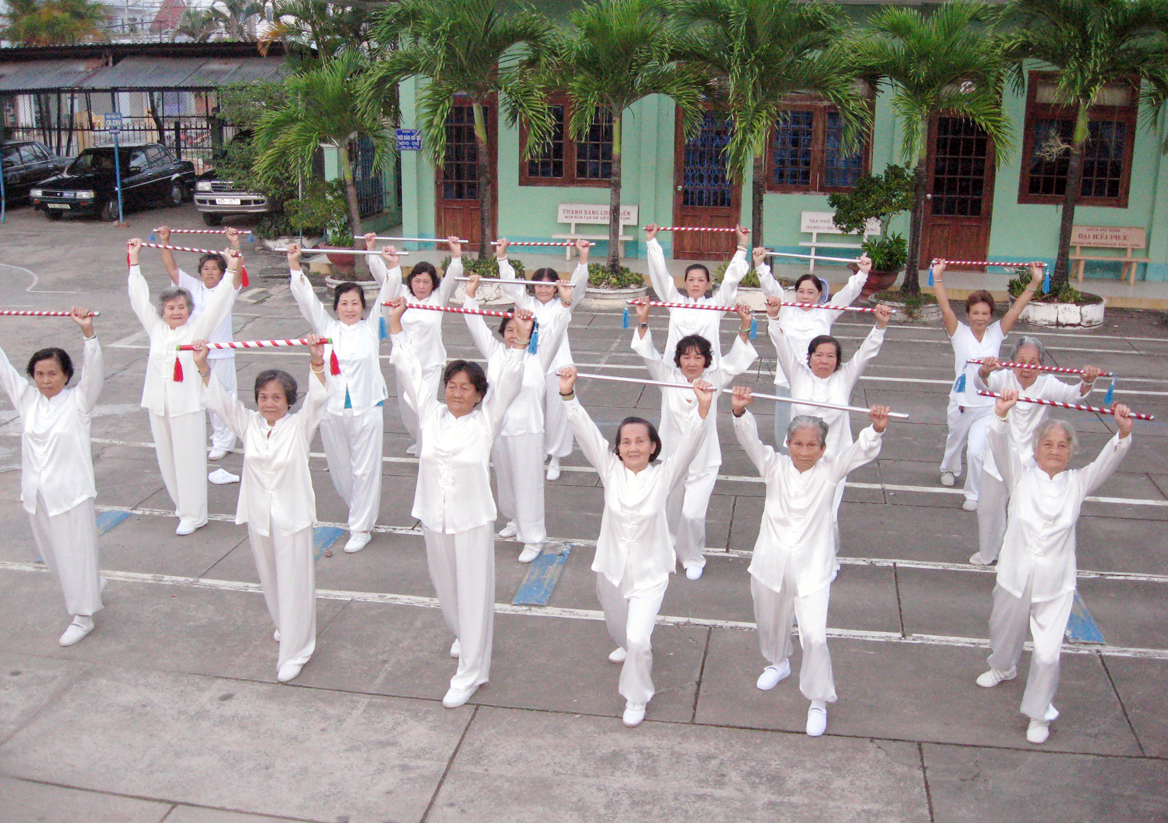
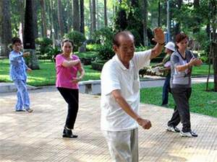

Slide 7
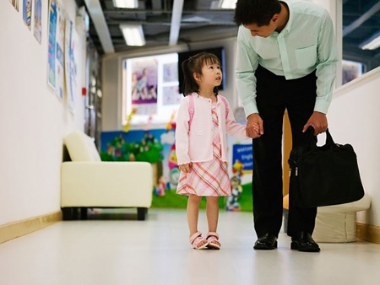
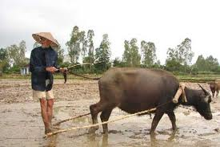
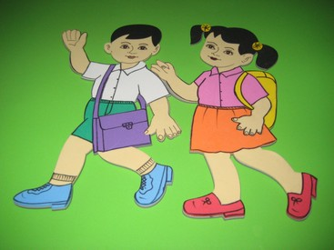
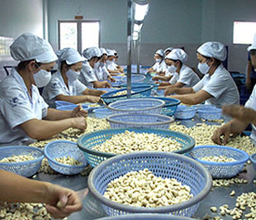
Mọi người chuẩn bị công việc cho ngày mới

Slide 8
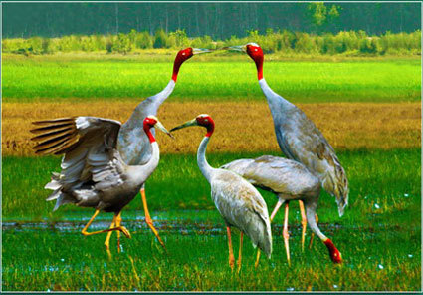
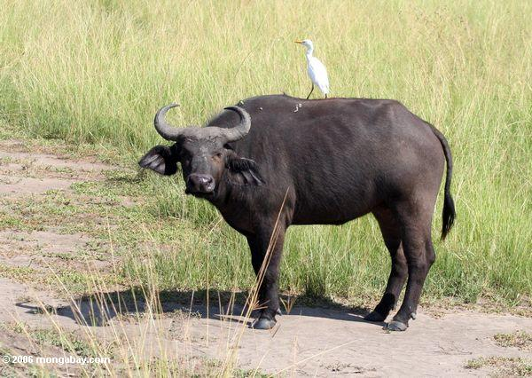

Slide 9
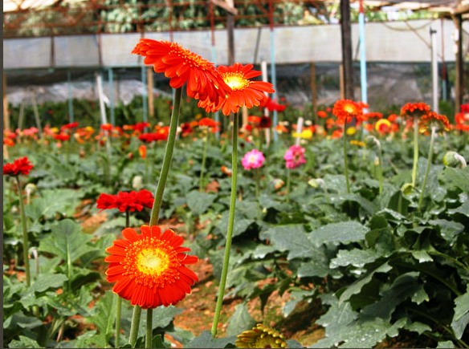
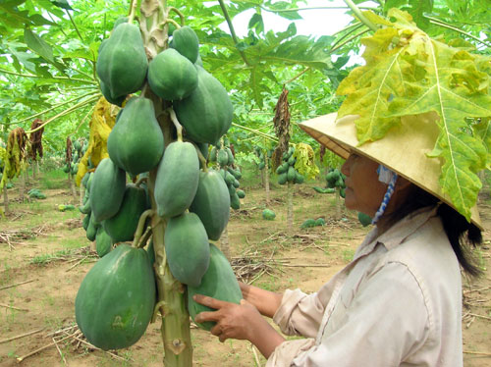

Slide 10
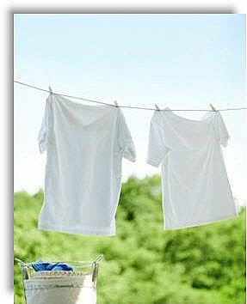
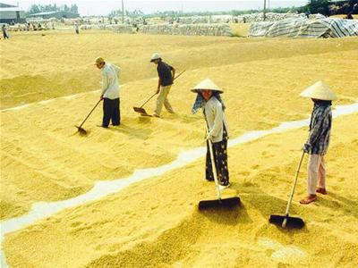
Phơi áo
Phơi lúa

Slide 11
Đàm thoại:
Sử dụng nguồn năng lượng của mặt trời để tạo ra những dồ dùng gì?

Slide 12
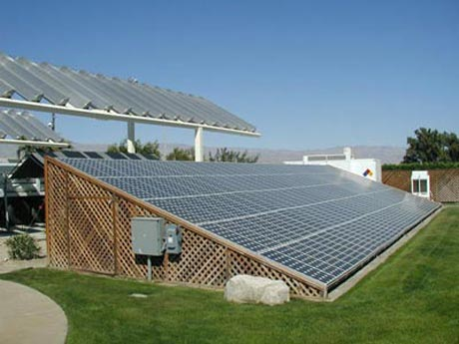
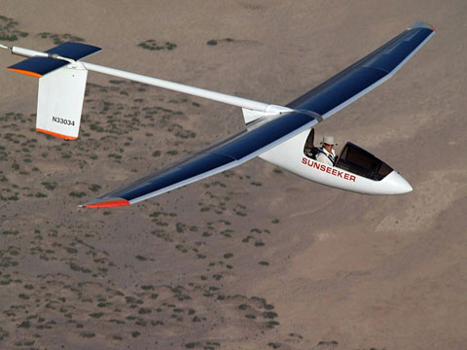
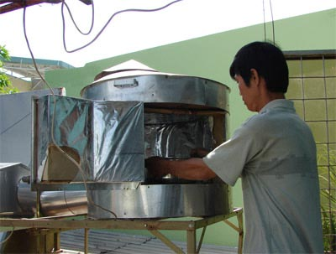
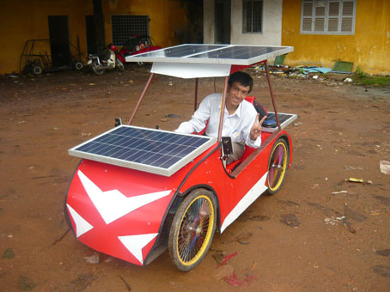
Máy bay năng lượng Mặt Trời
Sản xuất điện từ năng lượng Mặt Trời
Xe năng lượng Mặt Trời
Xe năng lượng mặt trời
Bếp năng lượng Mặt Trời

Slide 13
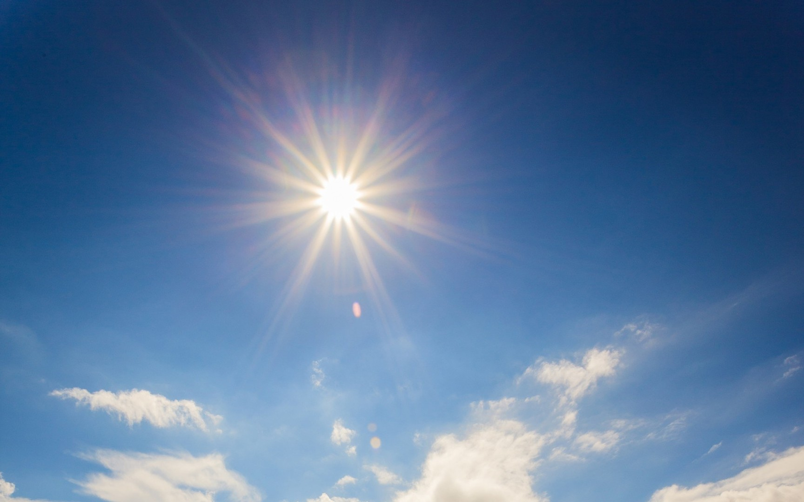
Mặt trời buổi trưa

Slide 14
Đàm thoại:
Vào buổi trưa ánh mặt trời sẽ như thế nào?
Có tác hại gì đối với con người và các loài vật
- Đi ra ngoài giữa trưa thì các con phải làm gì?

Slide 15

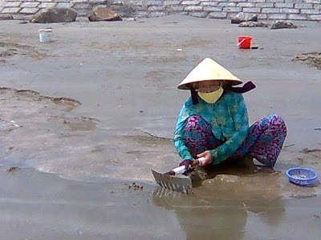
Đội nón, che dù

Slide 16
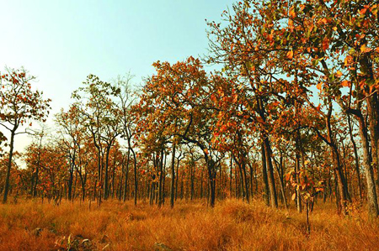
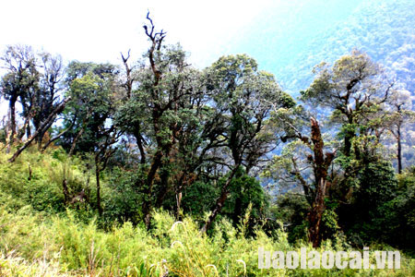

Slide 17
Mặt trời lặn

Slide 18
Đàm thoại:
Buổi chiều, mặt trời nặn ở hướng nào?
Con người và các loài vật sẽ làm gì khi mặt trời lặn?
Lúc mặt trời lặn có tên gọi khác là gì?

Slide 19
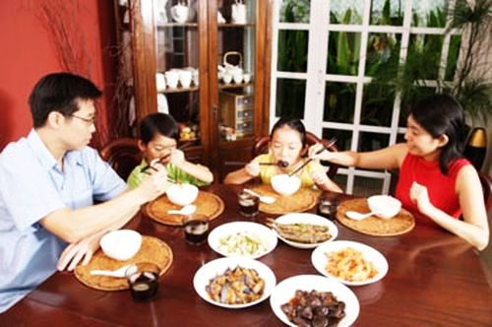
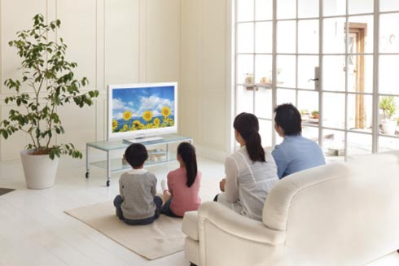
Công việc buổi chiều

Slide 20
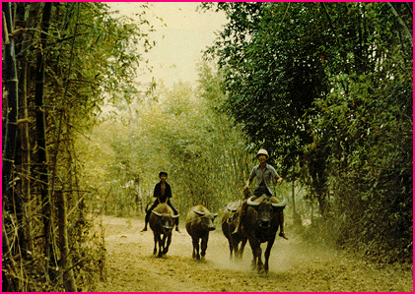
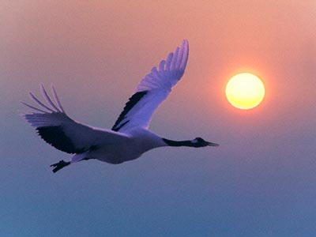

Slide 21
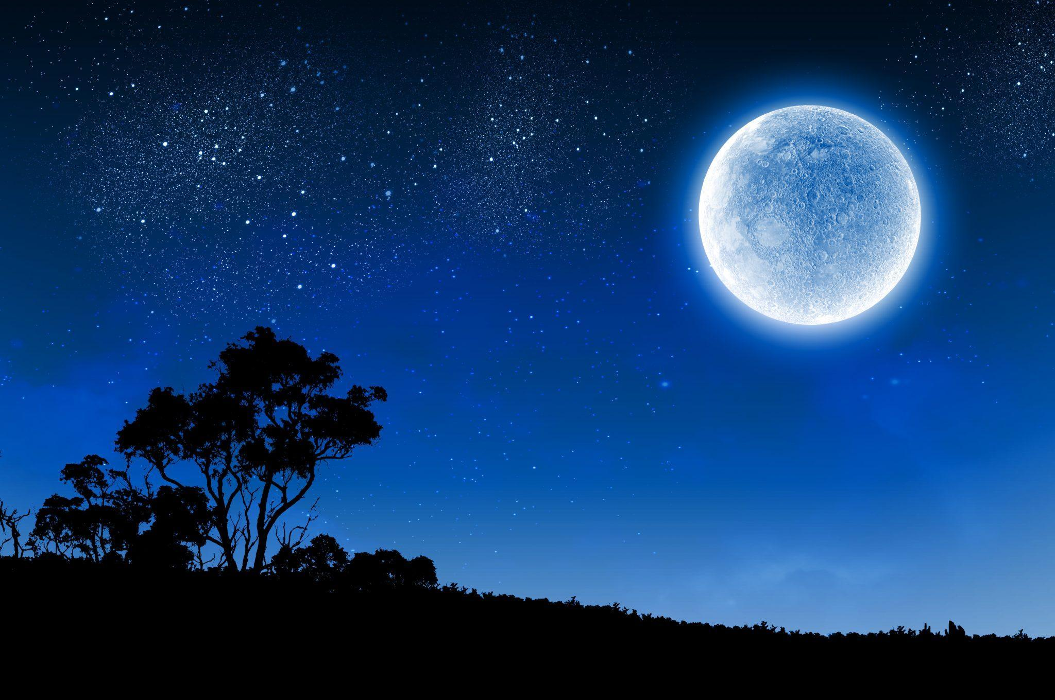
Bầu trời về đêm

Slide 22
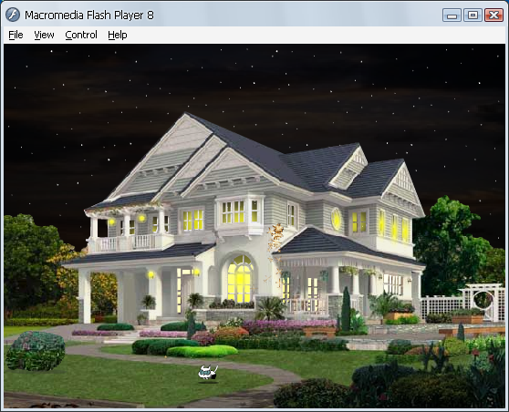


Slide 24
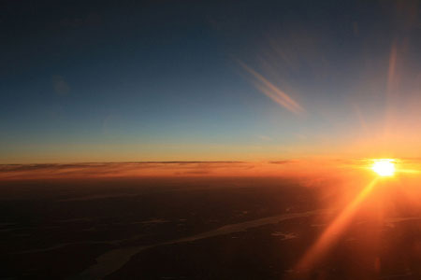
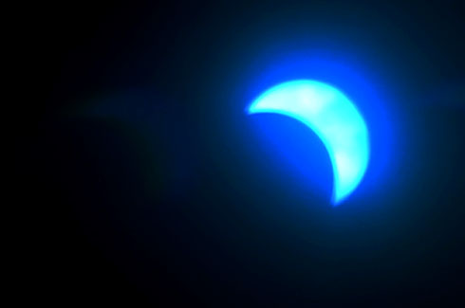
So sánh mặt trời và mặt trăng

Slide 25

Nêu những hiểu biết của mình về Các vì sao

Slide 26
Buổi nào xuất hiện các vì sao sao ? ánh sáng như thế nào?

Slide 27
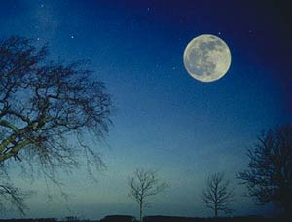

So sánh mặt trăng và các vì sao

Slide 28
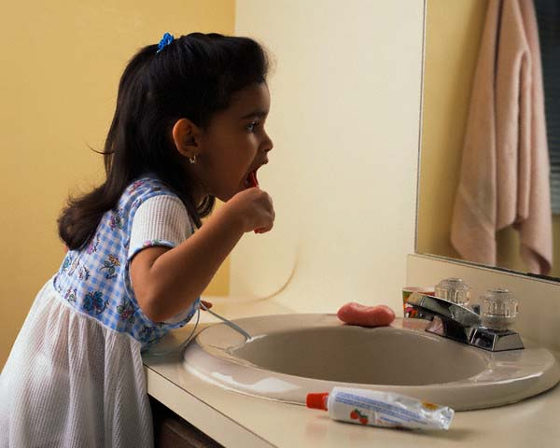

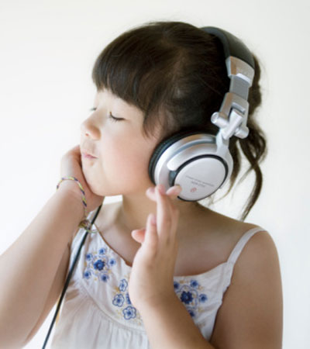
HOẠT ĐỘNG BUỔI TỐI
Câu 12 :Vào buổi tối con người làm gì? Trẻ em phải đi ngủ lúc mấy giờ? Tại sao?

Slide 29
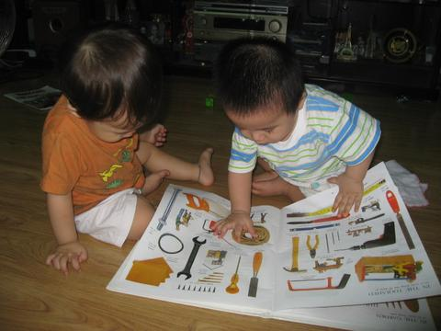
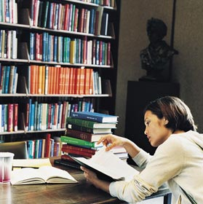
Bé đọc sách

Slide 30
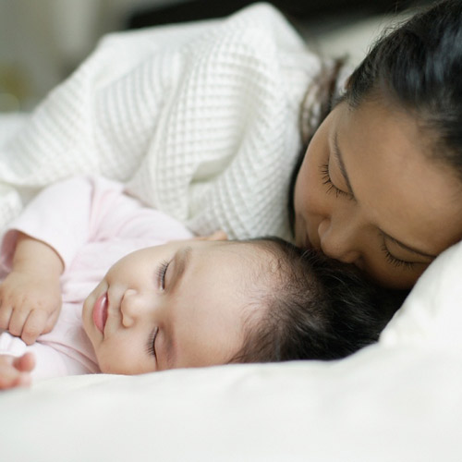
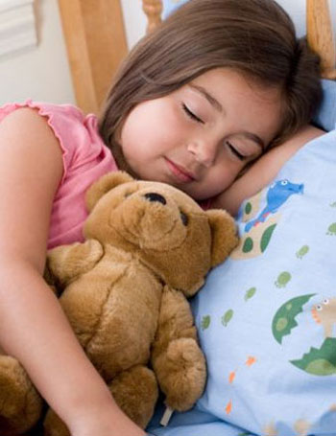

Bé ngủ

Slide 31

Mời bé xem thí nghiệm: Trái đất quây quanh mặt trời tạo nên ngày và đêm

Slide 33
Trò chơi: ô số kì diệu

Slide 34
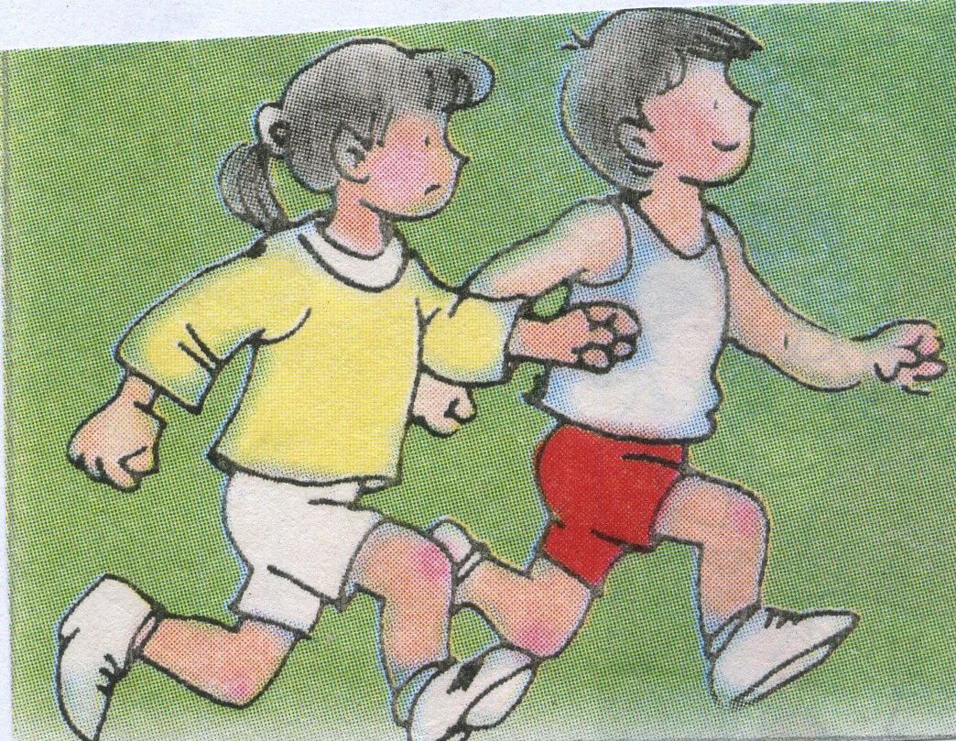
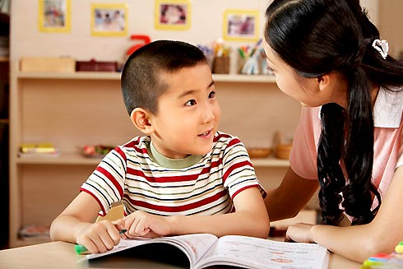
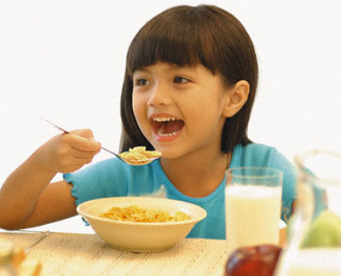
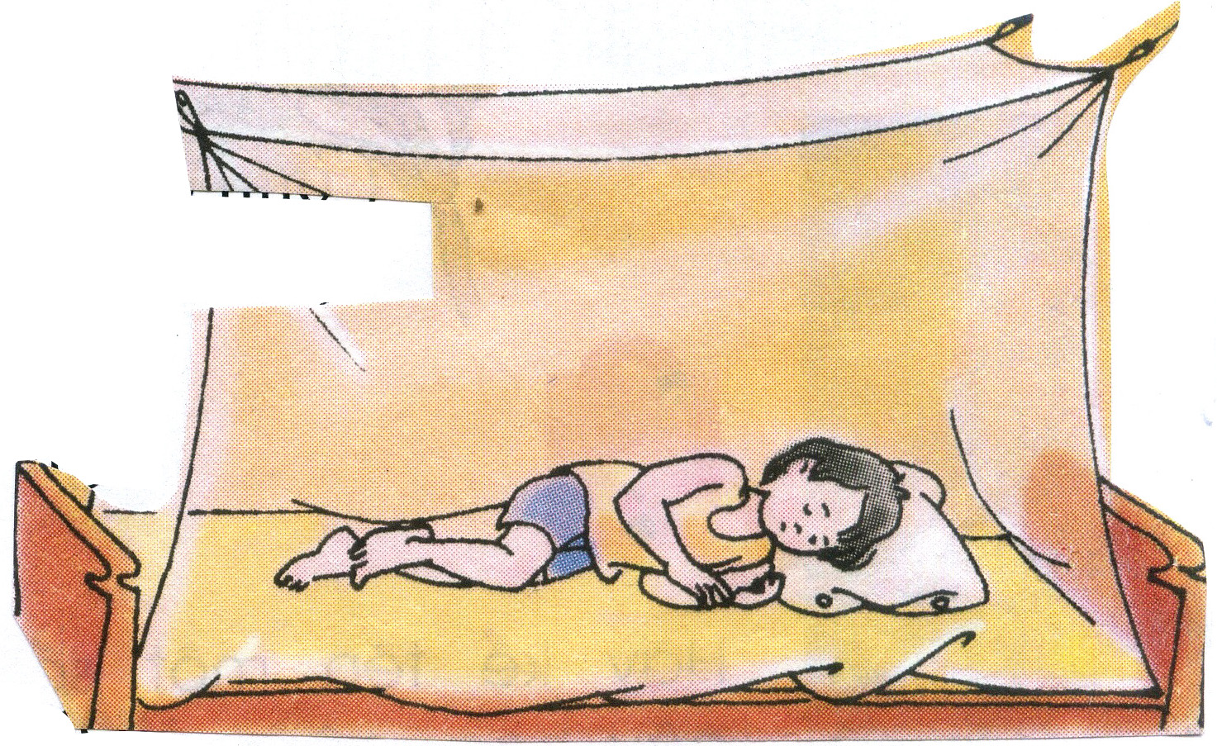
1
4
2
3

Slide 35
Kết thúc

